Slide 1
Вивчення, узагальнення та впровадження перспективного педагогічного досвіду в
навчально-виховний процес
Петрівська загальноосвітня школа І-ІІІ ступенів Старобільської районної ради Луганської області

Slide 2
Передовий педагогічний досвід - це творче, активне засвоєння і реалізація вчителем у практиці роботи засобів і принципів педагогіки з урахуванням конкретних умов, особливостей дітей, учнівського колективу і особи вчителя.
/М. М. Фіцула/
Передовий педагогічний досвід - це діяльність педагога, яка забезпечує стійку ефективність навчально-виховного процесу шляхом використання оригінальних форм, методів, прийомів, засобів навчання та виховання, нових систем навчання і виховання або вже відомих форм, методів, прийомів, засобів роботи на основі їх удосконалення. /Н. Є. Мойсенюк/

Slide 3
Мета вивчення, узагальнення та впровадження передового педагогічного досвіду:
Прискорення процесу трансформації перспективного педагогічного досвіду в широку педагогічну практику, сприяння розвитку професійної майстерності вчителів школи.

Slide 7
спостереження, відвідування уроків і позакласних заходів; методи опитувальної діагностики: • бесіди з учителем; •анкетування; •педагогічне тестування; •вивчення творчої лабораторії вчителя; •вивчення думки оточуючих колег; вивчення і аналіз документації вчителя: •планів; •конспектів уроків; •методичних розробок, •дидактичних матеріалів.
Під час діагностування та вивчення педагогічного досвіду в школі використовуються такі методи:
Notes:
За рівнем творчої самостійності розрізняють три рівні передового педагогічного досвіду:

Slide 8
Етапи дослідження ППД в школі
І етап – процес моделювання передового
педагогічного досвіду.
ІІ етап – формування моделі передового
педагогічного досвіду.
ІІІ етап – створення передового педагогічного
досвіду.
ІY етап – впровадження в педагогічну
практику створеного ППД.

Slide 10
Форми узагальнення досвіду вчителів школи
Опис досвіду
Презентація
Брошура
Відеофільм

Slide 11
Поширення досвіду-це дії організаційного характеру, спрямовані на популяризацію передової педагогічної ідеї.

Slide 12
Методи поширення передового педагогічного досвіду в школі, районі: *виступи на засіданнях ШМО і РМО; * розміщення матеріалів на сайтах та блогах; *професійні конкурси; * семінари; * показові уроки; * педагогічні виставки; *майстер-класи; *школа ППД.

Slide 13
Узагальнений педагогічний досвід вчителів школи:
П.І.Б.,предмет викладання | Тема досвіду
Калашник О.А., початкова школа | Застосування інтерактивних методів навчання на уроках читання в початкових класах.
Скребцова Т.А., початкова школа | . диференціація та індивідуалізація навчальної діяльності молодших учнів
Горишняк В.В., початкова школа | Розвиток самоосвітніх навичок учнів початкових класів
Прудова О.І.,початкова школа | Формування екологічної компетентності молодшого школяра
Новіков В.М., фізика | формування науково-природничих компетентностей та технічного світогляду на уроках фізики та трудового навчання.
Бреславець А.І.,хімія | Актуалізація пізнавальної діяльності учнів на уроках хімії, біології з допомогою інтерактивних технологій .

Slide 14
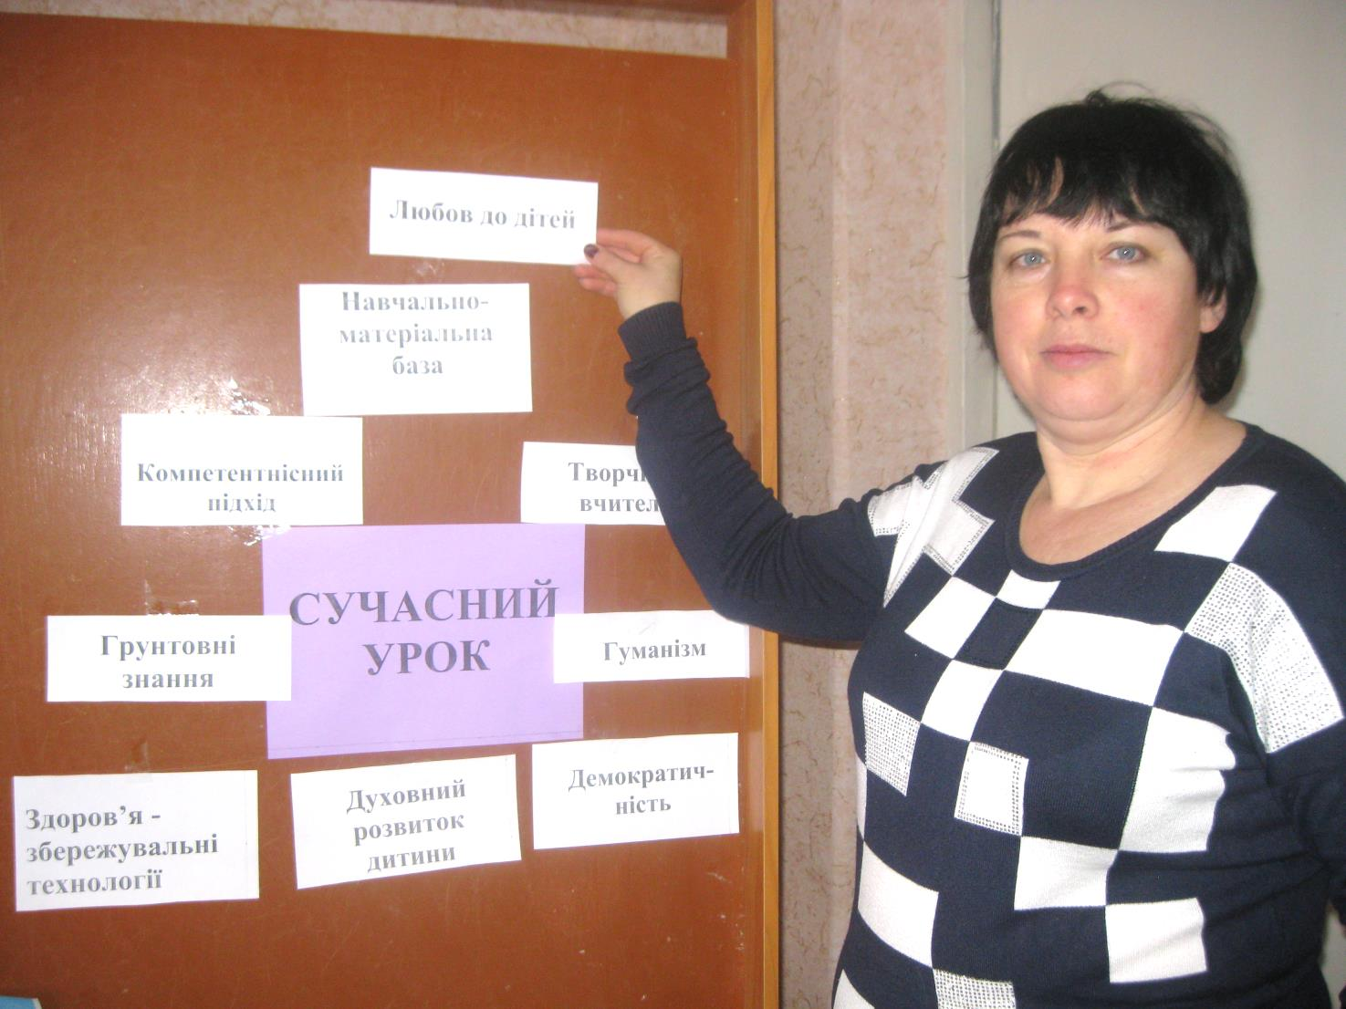
Калашник О.А. вчитель початкових класів, учитель І кваліфікаційної категорії.

Slide 15
Тема досвіду: «Застосування інтерактивних методів навчання на уроках читання в початкових класах».
Автор досвіду: Калашник О.А. вчитель початкових класів, учитель І кваліфікаційної категорії.
Педагогічне кредо: «Усіма можливими способами слід запалювати в дітях гаряче прагнення до знань та вмінь».
Форма узагальнення: опис досвіду.
Схвалено методичною радою Петрівської ЗОШ І-ІІІ ступенів 2013 р.
.

Slide 16
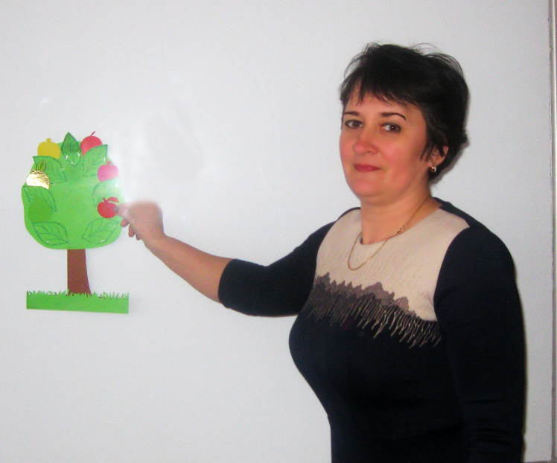
Скребцова Т.А. вчитель початкових класів, учитель-спеціаліст.

Slide 17
Тема досвіду: «Диференціація та індивідуалізація навчальної діяльності молодших школярів».
Автор досвіду: Скребцова Т.А. вчитель початкових класів, учитель-спеціаліст.
Педагогічне кредо: «Бути завжди в творчому пошуку! Іти попереду! В ногу з часом! У всіх на виду! І перемагати! Як це нелегко і як прекрасно!»
Форма узагальнення: опис досвіду.
Схвалено методичною радою Петрівської ЗОШ І-ІІІ ступенів 2014 р.

Slide 18
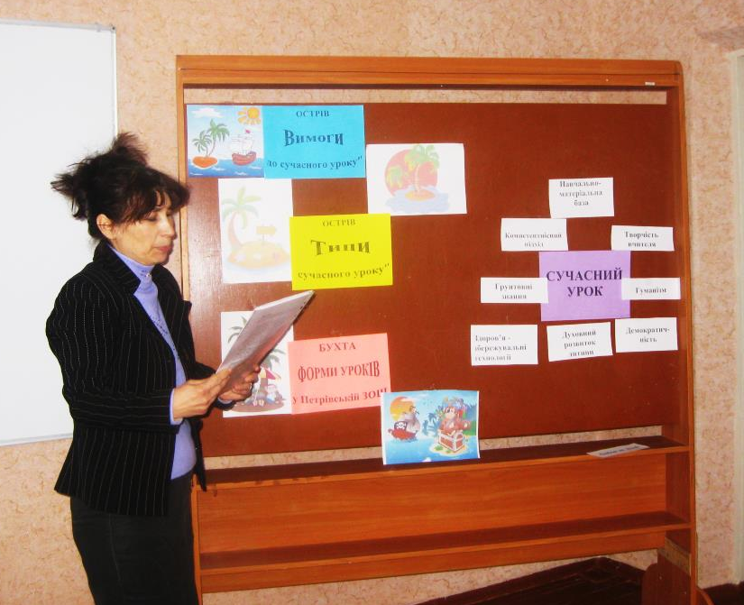
Горишняк В.В., вчитель початкових класів, учитель І кваліфікаційної категорії.

Slide 19
Тема досвіду: «Розвиток самоосвітніх навичок учнів початкових класів».
Автор досвіду: Горишняк В.В., вчитель початкових класів, учитель І кваліфікаційної категорії.
Педагогічне кредо: «У душі кожної дитини залишаю частинку тепла свого серця».
Форма узагальнення: опис досвіду.
Схвалено методичною радою Петрівської ЗОШ І-ІІІ ступенів 2017 р.

Slide 20
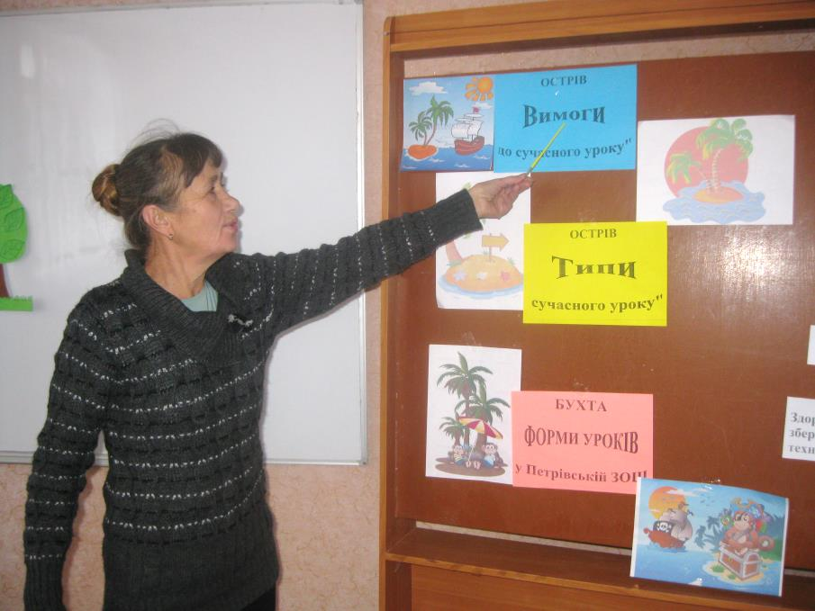
Прудова О.І. вчитель початкових класів, учитель-спеціаліст.

Slide 21
Тема досвіду: «Формування екологічної компетентності молодшого школяра»
Автор досвіду: Прудова О.І. вчитель початкових класів, учитель-спеціаліст.
Педагогічне кредо: «До кожного учня необхідно підійти, побачити його труднощі, кожному необхідно запропонувати тільки йому призначене завдання». В. Сухомлинський
Форма узагальнення: опис досвіду.
Схвалено методичною радою Петрівської ЗОШ І-ІІІ ступенів 2015 р.

Slide 22
Новіков В.М. вчитель фізики та трудового навчання, учитель І кваліфікаційної категорії.

Slide 23
Тема досвіду: «Формування науково-природничих компетентностей та технічного світогляду на уроках фізики та трудового навчання». ,
Автор досвіду: Новіков В.М. вчитель фізики та трудового навчання, учитель І кваліфікаційної категорії.
Педагогічне кредо: «Дати поштовх розвитку дитини.
Її здібності розкрити до кінця.
Допомогти становленню людини
Як особистості, дослідника, творця».
Форма узагальнення: опис досвіду роботи,.
Схвалено: методичною радою Петрівської ЗОШ І-ІІІ ступенів 2017 р.

Slide 24
Бреславець А.І., вчитель хімії та біології, спеціаліст вищої категорії.

Slide 25
Тема досвіду: «Актуалізація пізнавальної діяльності учнів на уроках хімії та біології з допомогою інтерактивних технологій.»
Автор досвіду: Бреславець А.І., вчитель хімії та біології, спеціаліст вищої категорії.
Педагогічне кредо: «Запалити в дітей бажання вчитися, творити».
Форма узагальнення: опис досвіду.
Схвалено методичною радою Петрівської ЗОШ І-ІІІ ступенів 2015 р.

Slide 26
«Не буде вогника у Вас – Вам ніколи не запалити його у інших».
В.О.Сухомлинський .

Slide 27
Дякую за увагу! .

